Slide 1

CSS
박병관 연구원
Notes:
https://www.youtube.com/watch?v=iKHTawgyKWQ

Slide 2
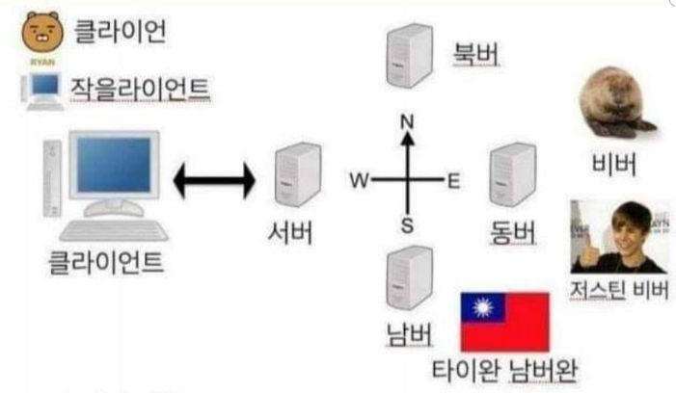
CSS란?
Notes:
스타일시트(CSS)란 웹 문서의 모양과 위치를 지정할 수 있는 언어
인터넷문서의 일반적인 형식은 HTML이지만 문서를 자유롭게 편집하는데는 많은 제약 따름
CSS 즉 스타일시트는 TABLE로 의존하던 HTML문서의 레이아웃을 효과적으로 변경할 수 있고
글자 크기나 글씨체, 줄 간격, 배경 색상 등도 자유롭게 변경 하기 위해 개발됨
CSS는 기존의 HTML에 다양한 모양을 추가하거나, 변경하여 웹사이트에 통일감을 부여하고
글자의 크기나 모양, 줄간격 등을 자유롭게 제어할 수 있게 한 언어로 웹 문서의 모양 표현에 집중을 함
즉 HTML이 기본뼈대라면 CSS는 뼈대에 디지인을 입힌다는 개념이 된다
예전 같으면 웹문서를 작성할 때 글짜 크기나 글꼴, 색깔 등등... 이런것들은 지정해줄때 많은 제약이 따랐습니다.. 이러한 한계를 벗어나게 해주는 스타일 시트는 기존의 html에서 발전한 다이나믹 html의 중요한 기능으로 자리잡게 되었습니다
cascading이란 폭포같은, 계속되는, 연속적이라는 사전적의미 가지고 있음
고로 cascading style sheet란 단계적으로 스타일이 적용됨알수있다

Slide 3
P 106
CSS란?
CSS
(Cascading Style Sheets)
자주 사용하는 스타일을 미리 정해두고
특정 이름의 스타일을 호출하여 사용하는
방식의 코드
계속되는, 연속적인, 누적되는
Notes:
스타일시트(CSS)란 웹 문서의 모양과 위치를 지정할 수 있는 언어
인터넷문서의 일반적인 형식은 HTML이지만 문서를 자유롭게 편집하는데는 많은 제약 따름
CSS 즉 스타일시트는 TABLE로 의존하던 HTML문서의 레이아웃을 효과적으로 변경할 수 있고
글자 크기나 글씨체, 줄 간격, 배경 색상 등도 자유롭게 변경 하기 위해 개발됨
CSS는 기존의 HTML에 다양한 모양을 추가하거나, 변경하여 웹사이트에 통일감을 부여하고
글자의 크기나 모양, 줄간격 등을 자유롭게 제어할 수 있게 한 언어로 웹 문서의 모양 표현에 집중을 함
즉 HTML이 기본뼈대라면 CSS는 뼈대에 디지인을 입힌다는 개념이 된다
예전 같으면 웹문서를 작성할 때 글짜 크기나 글꼴, 색깔 등등... 이런것들은 지정해줄때 많은 제약이 따랐습니다.. 이러한 한계를 벗어나게 해주는 스타일 시트는 기존의 html에서 발전한 다이나믹 html의 중요한 기능으로 자리잡게 되었습니다
cascading이란 폭포같은, 계속되는, 연속적이라는 사전적의미 가지고 있음
고로 cascading style sheet란 단계적으로 스타일이 적용됨알수있다

Slide 4
CSS 사용이유
HTML/
DESIGN
HTML
DESIGN
웹 문서의 디자인과 내용을 분리해
웹 사이트의 유지보수가 용이해짐
Notes:
앞에서 언급했듯이 CSS를 사용하면 HTML Tag로 극복할 수 없었던 많은 부분들을 극복할 수 없었던 많은 부분들을 극복할 수 있으므로 보다 세련되고 다이나믹한 홈페이지를 만들 수 있다.
웹문서의 디자인과 내용을 분리해 웹 사이트의 유지 보수 용이해짐
사이트 전체의 외형을 동일하게 유지
파일의 용량이 줄어들어

Slide 5
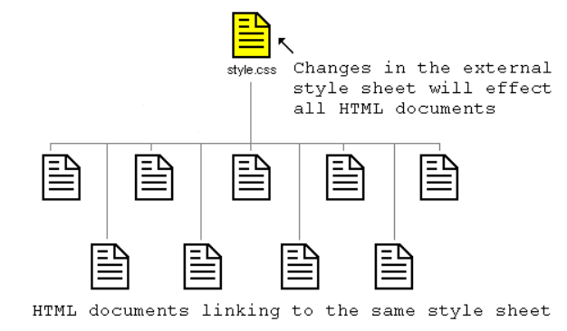
CSS 사용이유
CSS 파일 하나만 수정하면 스타일에 해당하는
HTML 문서가 한번에 수정되는 엄청난 장점!
Notes:
앞에서 언급했듯이 CSS를 사용하면 HTML Tag로 극복할 수 없었던 많은 부분들을 극복할 수 없었던 많은 부분들을 극복할 수 있으므로 보다 세련되고 다이나믹한 홈페이지를 만들 수 있다.
웹문서의 디자인과 내용을 분리해 웹 사이트의 유지 보수 용이해짐
사이트 전체의 외형을 동일하게 유지
파일의 용량이 줄어들어

Slide 6
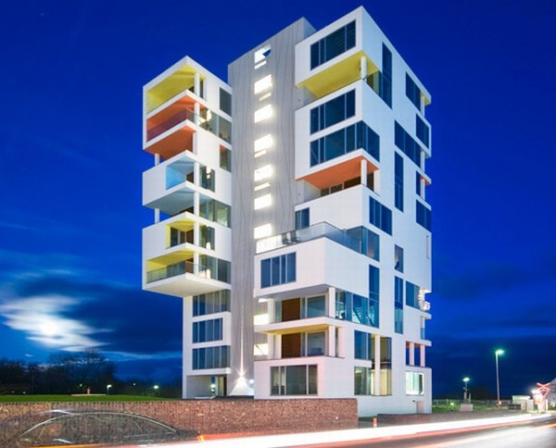
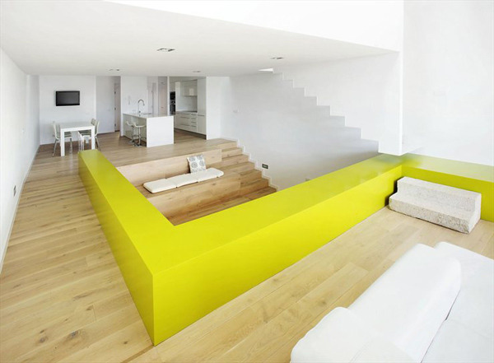
HTML / CSS
html과 css는 웹프로그래밍을 작성함에 있어
가장 중요한 부분 차지 웹 문서의 뼈대와 디자인을 차지하는 요소
HTML
CSS
Notes:
html과 css는 웹프로그래밍을 작성함에 있어 가장 중요한 부분 차지하며 웹 문서의 뼈대와 디자인을 차지하는 요소
html이 건축물 구조라면 css는 내부 또는 외부 디지안에 해당
스타일 시트의 사용이유 : 웹문서의 디자인과 내용을 분리해 웹 사이트의 유지 보수 용이해짐

Slide 7
CSS 장점
확장성
HTML의 표현 기능을 다양하게 확장 및 변경 가능
편의성
HTML 태그보다 간편하게 레이아웃 등의 스타일 구성 가능
재사용성
독립된 스타일 모듈로 작성/관리하여 비슷한 스타일의 HTML 문서에 공통 활용
생산성
문서 내용과 문서형식(스타일)을 분리하여 역할에 따른 전문화 가능
Notes:
앞에서 언급했듯이 CSS를 사용하면 HTML Tag로 극복할 수 없었던 많은 부분들을 극복할 수 없었던 많은 부분들을 극복할 수 있으므로 보다 세련되고 다이나믹한 홈페이지를 만들 수 있다.
웹문서의 디자인과 내용을 분리해 웹 사이트의 유지 보수 용이해짐
사이트 전체의 외형을 동일하게 유지
파일의 용량이 줄어들어

Slide 8
CSS 구조
스타일 속성 블록
H1{ color : red ; }
선택자
스타일 속성
스타일 변수
→ H1 태그의 color 스타일 속성에 스타일 변수 red를 스타일링
선택자 : 스타일을 적용하는 대상
속성 : 스타일의 종류
속성과 값의 표현은 중간에 콜론( : ) 사용해서 구분
변수 : 속성이 가질 수 있는 값
Notes:
스타일 시트를 사용하기 위해서는 스타일을 선언해야 합니다.
앞에 나오는 선택자는 스타일을 적용할 대상을 나타냅니다.
선택자 다음에는 중괄호로 감싸게 되는데 내부에는 속성과 값으로 이루워집니다.
선택자의 이름을 지정하고
‘{‘ 로 시작하여 ‘}’ 로 끝나는 선언 구간을 만듦
선언 구간 안에 속성 이름 선언, : 콜론, 값, ; 세미콜론 순으로 작성
: 은 속성 이름과 속성값을 구분하기 위한 것
; 은 마침표의 역할을 수행
; 뒤에 속성 이름을 추가하고 동일한 방식으로 계속 작성

Slide 9
CSS 구조
p{ color : blue ; }
→ p 태그의 color 스타일 속성에 스타일 값 blue를 스타일링
h1{ font-size : 50px ; }
→ h1 태그의 font-size스타일 속성에 스타일 값 50px를 스타일링

Slide 10
P 113
선택자의 종류
전체 선택자
타입(type) 선택자
클래스(class) 선택자
아이디(id) 선택자

Slide 11
선택자의 종류
전체 선택자
*로 표시되며 페이지 안 모든 요소를 선택

Slide 12
선택자의 종류
*{
color: #ff00ff;
}

Slide 13
선택자의 종류
타입(type) 선택자
HTML 요소 이름을 사용

Slide 14
선택자의 종류
h1{
font-size: 50px;
color: #00ff00;
}
p{
background-color:gray;
color: #ffffff;
}

Slide 15
선택자의 종류
아이디(id) 선택자
클래스(class) 선택자
특정한 요소를 쉽게 선택
Notes:
Class 선택자 – html문서 내에 태그들을 그룹핑해서 묶는 것 즉 공통되는 속성을 적용시키기 위해 사용하는 것이 바로 클래스 선택자
Id 선택자 – html문서 내에 태그 중에서 하나의 태그를 고유하게 주는 것을 아이디 선택자
어떠한 대상을 관리하기 쉽도록 그룹핑하는 것

Slide 16
선택자의 종류
<table border="1px" id="box">
<tr>
<td>
<ul>
<li class="list-item">item1</li>
<li class="list-item">item2</li>
</ul>
</td>
</tr>
</table>

Slide 17
선택자의 종류
#box{
width:500px;
height:500px;
}
.list-item{
background-color:yellow;
}

Slide 18
id 와 class
id 선택자 | class 선택자
Body 태그 안에 한 개만 존재 | 여러 개의 태그에 동시에 적용될 수 있다
정의한 후 한 페이지에서 한번만 사용 → 그렇지 않으면 웹 표준 테스트에서 오류 | 몇 번이고 재사용 가능
한 페이지에 한번만 들어가는 로고, 상단메뉴, 하단정보 등 스타일 정의할 때 사용 | 반복적으로 사용되는 스타일, id로 정의해준 구역에 세부 스타일 정의할 때 사용

Slide 19
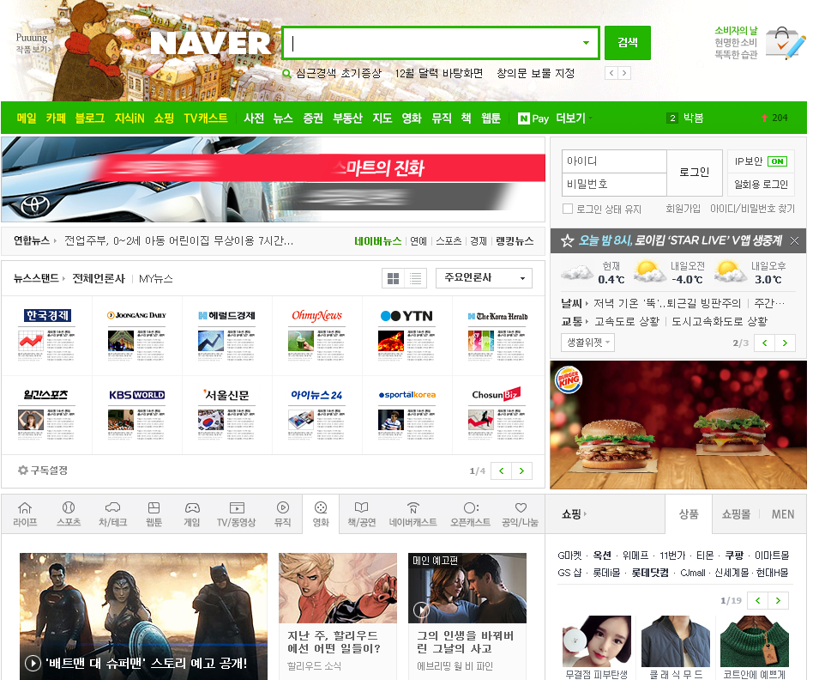
id 와 class 차이점
id
class

Slide 20
P 134
font 속성
Font의 종류, 색상, 장식, 크기 지정
font-family
font-size
font-weight
font-style
종류
크기
굵기
장식
Notes:
각각의 박스에 마진을 입력
마진은 박스의 바깥쪽에 여백을 주는 공식
첫번째는 top, right, bottom, left 사방에 20px의 같은 값을 주고
두번째는 top – bottom에 20px right-left에 30px의 여백 줌
세번쨰는 top 10px, right-left 50px, bottom 20px
마진은 겹치는 값이 있으면 더 큰 값을 입력되기 때문에 값이 더해져서 입력되지 않는다.
그래서 위아래값이 다르지만 가장 큰 값만 적응되어 일정한 간격을 유지하게 됨

Slide 21
font-family
글꼴 지정
font-family : 나눔고딕, 돋움, 굴림;
Notes:
각각의 박스에 마진을 입력
마진은 박스의 바깥쪽에 여백을 주는 공식
첫번째는 top, right, bottom, left 사방에 20px의 같은 값을 주고
두번째는 top – bottom에 20px right-left에 30px의 여백 줌
세번쨰는 top 10px, right-left 50px, bottom 20px
마진은 겹치는 값이 있으면 더 큰 값을 입력되기 때문에 값이 더해져서 입력되지 않는다.
그래서 위아래값이 다르지만 가장 큰 값만 적응되어 일정한 간격을 유지하게 됨

Slide 22
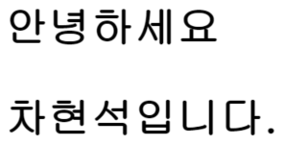
font 속성 실습
모든 p태그에 아래와 같은 조건의
CSS 속성을 설정하시오.
종류 : 굴림
크기 : 50px
굵기 : bold
Notes:
각각의 박스에 마진을 입력
마진은 박스의 바깥쪽에 여백을 주는 공식
첫번째는 top, right, bottom, left 사방에 20px의 같은 값을 주고
두번째는 top – bottom에 20px right-left에 30px의 여백 줌
세번쨰는 top 10px, right-left 50px, bottom 20px
마진은 겹치는 값이 있으면 더 큰 값을 입력되기 때문에 값이 더해져서 입력되지 않는다.
그래서 위아래값이 다르지만 가장 큰 값만 적응되어 일정한 간격을 유지하게 됨

Slide 23
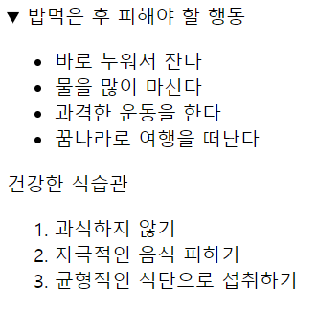
선택자 종합실습1

Slide 24
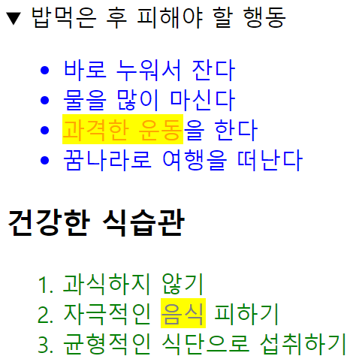
선택자 종합실습1
blue
orange
green
gray

Slide 25
font-size
글자 크기 지정
font-size : 15px;
font-size : 2em;
Notes:
각각의 박스에 마진을 입력
마진은 박스의 바깥쪽에 여백을 주는 공식
첫번째는 top, right, bottom, left 사방에 20px의 같은 값을 주고
두번째는 top – bottom에 20px right-left에 30px의 여백 줌
세번쨰는 top 10px, right-left 50px, bottom 20px
마진은 겹치는 값이 있으면 더 큰 값을 입력되기 때문에 값이 더해져서 입력되지 않는다.
그래서 위아래값이 다르지만 가장 큰 값만 적응되어 일정한 간격을 유지하게 됨

Slide 26
font 단위
px
em
rem
화면 한 점의 크기
부모로부터 상속받은
크기에 따라 영향
root 크기에 따라 영향
1em = 16px

Slide 27
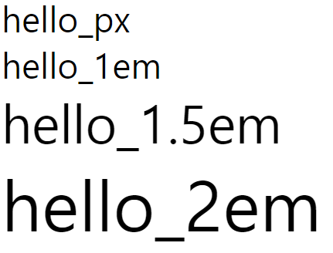
font 단위
body {
font-size: 15px;
}
<span>hello_px</span><br>
<span id="em1">hello_1em</span><br>
<span id="em2">hello_1.5em</span><br>
<span id="em3">hello_2em</span><br>
#em1 {
font-size: 1em;
}
#em2 {
font-size: 1.5em;
}
#em3 {
font-size: 2em;
}
Notes:
각각의 박스에 마진을 입력
마진은 박스의 바깥쪽에 여백을 주는 공식
첫번째는 top, right, bottom, left 사방에 20px의 같은 값을 주고
두번째는 top – bottom에 20px right-left에 30px의 여백 줌
세번쨰는 top 10px, right-left 50px, bottom 20px
마진은 겹치는 값이 있으면 더 큰 값을 입력되기 때문에 값이 더해져서 입력되지 않는다.
그래서 위아래값이 다르지만 가장 큰 값만 적응되어 일정한 간격을 유지하게 됨

Slide 28
font 단위
body {
font-size: 10px;
}
#div1 {
font-size: 2em;
}
<div id=“div1”>
<div id=“div2”>
<div id=“div3”>크기는 몇?</div>
</div>
</div>
#div2 {
font-size: 2em;
}
#div3 {
font-size: 2em;
}
Notes:
각각의 박스에 마진을 입력
마진은 박스의 바깥쪽에 여백을 주는 공식
첫번째는 top, right, bottom, left 사방에 20px의 같은 값을 주고
두번째는 top – bottom에 20px right-left에 30px의 여백 줌
세번쨰는 top 10px, right-left 50px, bottom 20px
마진은 겹치는 값이 있으면 더 큰 값을 입력되기 때문에 값이 더해져서 입력되지 않는다.
그래서 위아래값이 다르지만 가장 큰 값만 적응되어 일정한 간격을 유지하게 됨

Slide 29
P 143
text 속성
Text 속성 기능
color 색깔
letter-spacing 글자 사이 간격
line-height 줄 높이 지정
text-align 정렬방식
text-decoration 텍스트 장식
text-shadow 그림자효과
Notes:
각각의 박스에 마진을 입력
마진은 박스의 바깥쪽에 여백을 주는 공식
첫번째는 top, right, bottom, left 사방에 20px의 같은 값을 주고
두번째는 top – bottom에 20px right-left에 30px의 여백 줌
세번쨰는 top 10px, right-left 50px, bottom 20px
마진은 겹치는 값이 있으면 더 큰 값을 입력되기 때문에 값이 더해져서 입력되지 않는다.
그래서 위아래값이 다르지만 가장 큰 값만 적응되어 일정한 간격을 유지하게 됨

Slide 30
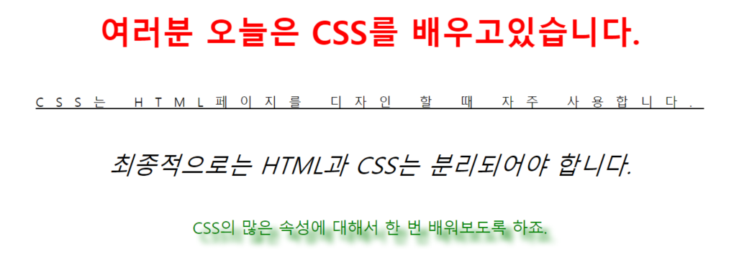
Font, Text 속성 실습
아래와 같은 페이지를 만드시오
모든 문장들은 각각 p태그로 구성
(전체 p태그를 덮는 태그 지정)
2. 모든 p태그는 가운데정렬, 줄높이 50px
Notes:
각각의 박스에 마진을 입력
마진은 박스의 바깥쪽에 여백을 주는 공식
첫번째는 top, right, bottom, left 사방에 20px의 같은 값을 주고
두번째는 top – bottom에 20px right-left에 30px의 여백 줌
세번쨰는 top 10px, right-left 50px, bottom 20px
마진은 겹치는 값이 있으면 더 큰 값을 입력되기 때문에 값이 더해져서 입력되지 않는다.
그래서 위아래값이 다르지만 가장 큰 값만 적응되어 일정한 간격을 유지하게 됨

Slide 31
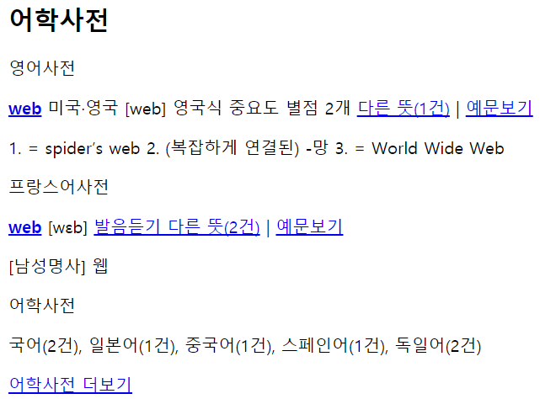
Font, Text 속성 실습
Notes:
각각의 박스에 마진을 입력
마진은 박스의 바깥쪽에 여백을 주는 공식
첫번째는 top, right, bottom, left 사방에 20px의 같은 값을 주고
두번째는 top – bottom에 20px right-left에 30px의 여백 줌
세번쨰는 top 10px, right-left 50px, bottom 20px
마진은 겹치는 값이 있으면 더 큰 값을 입력되기 때문에 값이 더해져서 입력되지 않는다.
그래서 위아래값이 다르지만 가장 큰 값만 적응되어 일정한 간격을 유지하게 됨

Slide 32
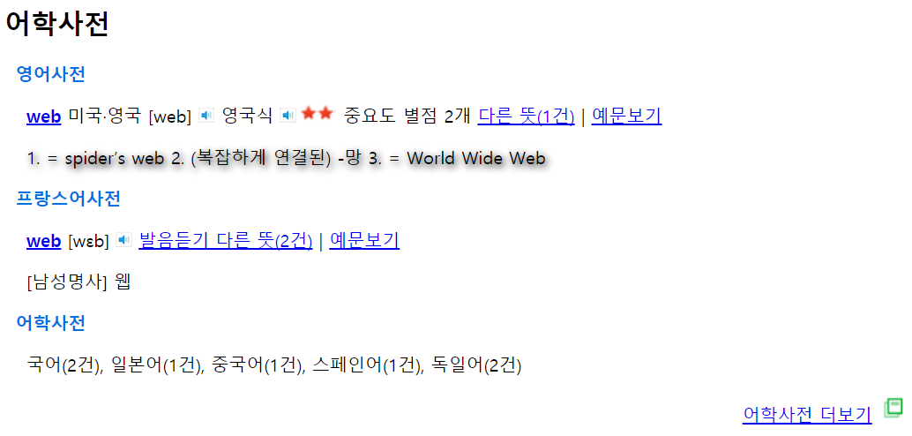
Font, Text 속성 실습
Notes:
각각의 박스에 마진을 입력
마진은 박스의 바깥쪽에 여백을 주는 공식
첫번째는 top, right, bottom, left 사방에 20px의 같은 값을 주고
두번째는 top – bottom에 20px right-left에 30px의 여백 줌
세번쨰는 top 10px, right-left 50px, bottom 20px
마진은 겹치는 값이 있으면 더 큰 값을 입력되기 때문에 값이 더해져서 입력되지 않는다.
그래서 위아래값이 다르지만 가장 큰 값만 적응되어 일정한 간격을 유지하게 됨

Slide 33
Font, Text 속성 실습
색상 : #0470e2 / 들여쓰기 10px / 폰트두껍게
들여쓰기 20px
해당 이미지 삽입
그림자효과 x,y 2px black / 들여쓰기 20px
해당 이미지 삽입
오른쪽 정렬
Notes:
각각의 박스에 마진을 입력
마진은 박스의 바깥쪽에 여백을 주는 공식
첫번째는 top, right, bottom, left 사방에 20px의 같은 값을 주고
두번째는 top – bottom에 20px right-left에 30px의 여백 줌
세번쨰는 top 10px, right-left 50px, bottom 20px
마진은 겹치는 값이 있으면 더 큰 값을 입력되기 때문에 값이 더해져서 입력되지 않는다.
그래서 위아래값이 다르지만 가장 큰 값만 적응되어 일정한 간격을 유지하게 됨

Slide 34
선택자의 종류
계층 선택자
선택자 그룹

Slide 35
선택자의 종류
계층 선택자
태그들의 계층 구조에서
특정위치의 태그를 선택 적용
Notes:
트리구조로 계층이 생성

Slide 36
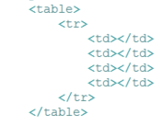
선택자의 종류

Slide 37
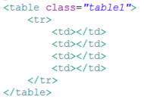
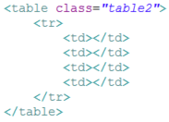
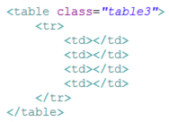
선택자의 종류

Slide 38
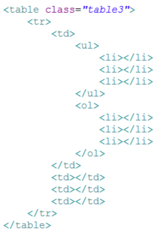
선택자의 종류

Slide 39
선택자의 종류
형식 | 내용
선택자 태그명 | 자손 선택자
선택자 > 태그명 | 자식 선택자
선택자 + 태그명 | 형제(근접후행) 선택자
선택자 ~ 태그명 | 형제(후행) 선택자

Slide 40
선택자의 종류 – 트리구조
<table>
<tr>
<td>
<ul>
<li>item1</li>
<li>item2</li>
</ul>
</td>
<td>
<p>pragraph</p>
</td>
</tr>
</table>
table
tr
td
td
ul
p
li
li

Slide 41
선택자의 종류 – 자손 선택자
tr td
<table>
<tr>
<td>
<ul>
<li>item1</li>
<li>item2</li>
</ul>
</td>
<td>
<p>pragraph</p>
</td>
</tr>
</table>
table
tr
td
td
ul
p
li
li

Slide 42
선택자의 종류 – 자식 선택자
td > ul
<table>
<tr>
<td>
<ul>
<li>item1</li>
<li>item2</li>
</ul>
</td>
<td>
<p>pragraph</p>
</td>
</tr>
</table>
table
tr
td
td
ul
p
li
li

Slide 43
선택자의 종류 – 자식 선택자
tr > td
<table>
<tr>
<td>
<ul>
<li>item1</li>
<li>item2</li>
</ul>
</td>
<td>
<p>pragraph</p>
</td>
</tr>
</table>
table
tr
td
td
ul
p
li
li

Slide 44
선택자의 종류 – 형제 선택자(근접후행)
#item1 + li
<table>
<tr>
<td>
<ul>
<li id=“item1”>item1</li>
<li>item2</li>
<li>item3</li>
</ul>
</td>
<td>
<p>pragraph</p>
</td>
</tr>
</table>
table
tr
td
td
ul
p
li id=“item1”
li
li

Slide 45
선택자의 종류 – 형제 선택자(후행)
#item1 ~ li
<table>
<tr>
<td>
<ul>
<li id=“item1”>item1</li>
<li>item2</li>
<li>item3</li>
</ul>
</td>
<td>
<p>pragraph</p>
</td>
</tr>
</table>
table
tr
td
td
ul
p
li id=“item1”
li
li

Slide 46
선택자의 종류
선택자 그룹
만약 선택자를 콤마(,)로 분리하여 나열하면,
선택자 그룹 적용

Slide 47
P120
선택자의 종류 – 선택자 그룹
body, h1, #next{
color: white;
border: 2px solid yellow;
}

Slide 48
선택자 실습
<div>
<h1>header</h1>
</div>
<div>
<ul>
<li>item1</li>
<li>item2</li>
<li>item3</li>
</ul>
</div>
<div>
<div id="fax_num">022-234-5679</div>
<div>사업자 번호 : 10-255-345-111</div>
<div>광주광역시 북구 00동</div>
</div>
<ul>
<li>item4</li>
<li>item5</li>
<li>item6</li>
</ul>
1. h1태그의 글자 크기를 50px로 바꾸시오
2. div 태그 안에 li태그의 글자를 빨간색으로 바꾸시오
3. 사업자 번호를 파란색으로 바꾸시오

Slide 49
선택자 실습2
<div>
<div>
<p>
<span>banana</span>icecream
</p>
</div>
</div>
<div>
<p>
<span>apple</span>icecream
</p>
</div>
<div id="main_content">
<div>
<div>target1</div>
<p>target2</p>
</div>
<div id="section">
<div>hello</div>
<div>my</div>
<div>name</div>
<div id="intro">
is<span>heado</span>
</div>
</div>
</div>
1. banana 글자 배경색 노란색
div > div > p > span
2. target2 글자색 빨간색
3. heado 글자색 초록색
4. hello 글자색 오렌지색

Slide 50
P 155
HTML
HTML 실습
HTML 영역태그
<div>, <p>, <span> 태그
경계를 분할하거나 영역을 나눌 때 사용하는 태그
* 화면 전체 레이아웃 분할은 시멘틱 태그 사용

Slide 51
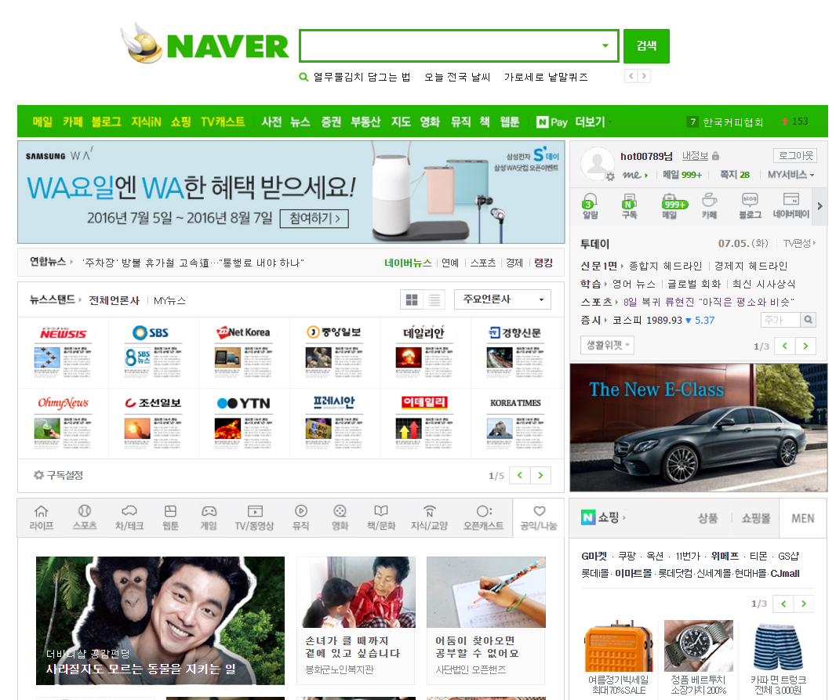
<div>
레이아웃
큰 영역을
구분해주는
역활
Notes:
이런식으로 웹 페이지의 공간을 분할하여 레이아웃을 구성하는데 사용되는게 div
과거에는 table로 레이아웃을 구성하였지만 여러분들도 느끼셨겠지만 table을 사용하면 굉장히
태그가 복잡해지고 헷갈리잖아요? 그래서 div태그가 등장을 하였고 이후 table태그는 데이터를 표시하는데 만
사용을 하게 되었습니다.

Slide 52
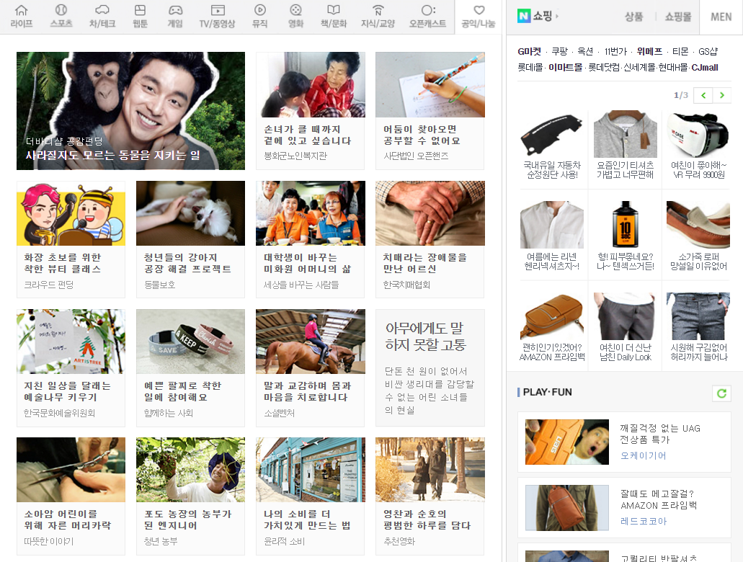
<p>
문단을
나누는데
사용

Slide 53
<span>
강조하고
싶은 곳에
사용
Notes:
텍스트를 감싸는 컨테이너 역할

Slide 54
HTML
HTML 실습
HTML 영역태그
div
p
span
span
span
span
span
span
span
span
span
span
span
span

Slide 55
div
p
span
span
span
span
span
span
div
div
p
p
span
span
span
span
span
span
span
span
span
span
span
span
span
span
span
div
span
p
span
span
span
span
span
span
span
span
span
span
span
span
span
span
span

Slide 56
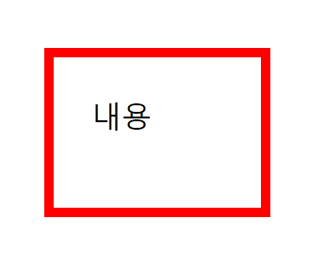
박스 모델
top
바깥여백(margin)
경계선(border)
바깥여백(margin)
안쪽여백 (padding)
안쪽여백 (padding)
left
내용(content)
right
경계선(border)
bottom
Notes:
이번 시간에 배울 박스모델은 굉장히 중요한 부분인데요 HTML 태그들은 웹 페이지에 표현될 때 그 태그의 부피감을 결정하게 되는데요
그것이 바로 박스모델입니다. 여백이라던지 위치라던지 크기라던지 이런 것들을 결정하는 것을 박스모델이라고 합니다. 왜 박스라고 하냐면
기본적으로 웹 페이지에 그려질 때 태그들이 사각형과 같은 형태라고 해서 박스라고 표현하는 겁니다.
테두리선 중요! 박스모델의 기준점을 선정해주기 때문입니다.

Slide 57
P 157
border 속성
border 속성 종류
border-style
border-color
border-width
border-radius
경계선 스타일
경계선 색상
경계선 두께
둥근 경계선
Notes:
각각의 박스에 마진을 입력
마진은 박스의 바깥쪽에 여백을 주는 공식
첫번째는 top, right, bottom, left 사방에 20px의 같은 값을 주고
두번째는 top – bottom에 20px right-left에 30px의 여백 줌
세번쨰는 top 10px, right-left 50px, bottom 20px
마진은 겹치는 값이 있으면 더 큰 값을 입력되기 때문에 값이 더해져서 입력되지 않는다.
그래서 위아래값이 다르지만 가장 큰 값만 적응되어 일정한 간격을 유지하게 됨

Slide 58
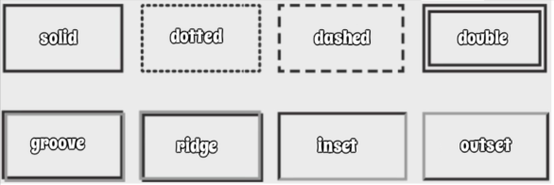
border 선 스타일 종류
border-style : dashed;
border-style : double;
* border-style : top right bottom left
Notes:
각각의 박스에 마진을 입력
마진은 박스의 바깥쪽에 여백을 주는 공식
첫번째는 top, right, bottom, left 사방에 20px의 같은 값을 주고
두번째는 top – bottom에 20px right-left에 30px의 여백 줌
세번쨰는 top 10px, right-left 50px, bottom 20px
마진은 겹치는 값이 있으면 더 큰 값을 입력되기 때문에 값이 더해져서 입력되지 않는다.
그래서 위아래값이 다르지만 가장 큰 값만 적응되어 일정한 간격을 유지하게 됨

Slide 59
border-width 속성
사용법 | 결과
border-top-width | 경계선 위쪽 두께
border-right-width | 경계선 오른쪽 두께
border-left-width | 경계선 왼쪽 두께
border-bottom-width | 경계선 아래쪽 두께
color, style 대체 가능
Ex) border-bottom-color
Notes:
각각의 박스에 마진을 입력
마진은 박스의 바깥쪽에 여백을 주는 공식
첫번째는 top, right, bottom, left 사방에 20px의 같은 값을 주고
두번째는 top – bottom에 20px right-left에 30px의 여백 줌
세번쨰는 top 10px, right-left 50px, bottom 20px
마진은 겹치는 값이 있으면 더 큰 값을 입력되기 때문에 값이 더해져서 입력되지 않는다.
그래서 위아래값이 다르지만 가장 큰 값만 적응되어 일정한 간격을 유지하게 됨

Slide 60
border-color 속성
사용법 | 결과
border-color : 색상 | 해당 색상으로 top, bottom, right, left 경계선 색상 설정
border-top-color : 색상 | 경계선 위쪽 색상
border-right-color : 색상 | 경계선 오른쪽 색상
border-left-color : 색상 | 경계선 왼쪽 색상
border-bottom-color : 색상 | 경계선 아래쪽 색상
Notes:
각각의 박스에 마진을 입력
마진은 박스의 바깥쪽에 여백을 주는 공식
첫번째는 top, right, bottom, left 사방에 20px의 같은 값을 주고
두번째는 top – bottom에 20px right-left에 30px의 여백 줌
세번쨰는 top 10px, right-left 50px, bottom 20px
마진은 겹치는 값이 있으면 더 큰 값을 입력되기 때문에 값이 더해져서 입력되지 않는다.
그래서 위아래값이 다르지만 가장 큰 값만 적응되어 일정한 간격을 유지하게 됨

Slide 61
색상 표현 방법
표현 방법 | 사용법
색상 이름 | border-color: red;
16진수(Hex) | border-color: #ff0000;
RGB | border-color: rgb(255,0,0); // 각 값은 0~255
RGBA | border-color: rgba(255,0,0,0.5); // 0.0(투명)~1.0(불투명)
Notes:
각각의 박스에 마진을 입력
마진은 박스의 바깥쪽에 여백을 주는 공식
첫번째는 top, right, bottom, left 사방에 20px의 같은 값을 주고
두번째는 top – bottom에 20px right-left에 30px의 여백 줌
세번쨰는 top 10px, right-left 50px, bottom 20px
마진은 겹치는 값이 있으면 더 큰 값을 입력되기 때문에 값이 더해져서 입력되지 않는다.
그래서 위아래값이 다르지만 가장 큰 값만 적응되어 일정한 간격을 유지하게 됨

Slide 62

border-color 실습
#box3 {
background-color: gray;
border-width: 5px;
border-style: solid;
border-top-color: rgba(0,0,0,0.5);
border-bottom-color: rgba(0,0,0,0.3);
border-left-color: rgba(0,0,0,0.1);
border-right-color: rgba(0,0,0,0.2);
}
<div id="box3"></div>
Notes:
각각의 박스에 마진을 입력
마진은 박스의 바깥쪽에 여백을 주는 공식
첫번째는 top, right, bottom, left 사방에 20px의 같은 값을 주고
두번째는 top – bottom에 20px right-left에 30px의 여백 줌
세번쨰는 top 10px, right-left 50px, bottom 20px
마진은 겹치는 값이 있으면 더 큰 값을 입력되기 때문에 값이 더해져서 입력되지 않는다.
그래서 위아래값이 다르지만 가장 큰 값만 적응되어 일정한 간격을 유지하게 됨

Slide 63
border 속성
레이아웃의 테두리를 설정하는 속성
{ border : 1px solid red ; }
선 굵기
선 스타일
색상
Notes:
각각의 박스에 마진을 입력
마진은 박스의 바깥쪽에 여백을 주는 공식
첫번째는 top, right, bottom, left 사방에 20px의 같은 값을 주고
두번째는 top – bottom에 20px right-left에 30px의 여백 줌
세번쨰는 top 10px, right-left 50px, bottom 20px
마진은 겹치는 값이 있으면 더 큰 값을 입력되기 때문에 값이 더해져서 입력되지 않는다.
그래서 위아래값이 다르지만 가장 큰 값만 적응되어 일정한 간격을 유지하게 됨

Slide 64
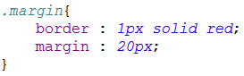
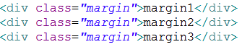
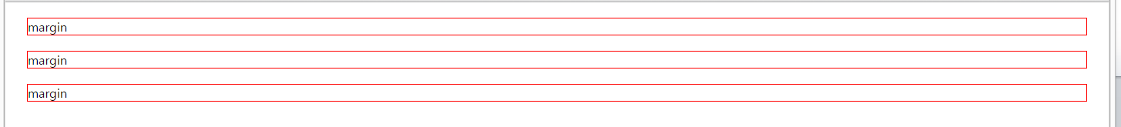
P 163
margin 속성
레이아웃 박스 바깥 쪽 여백을 설정하는 속성
Notes:
각각의 박스에 마진을 입력
마진은 박스의 바깥쪽에 여백을 주는 공식
첫번째는 top, right, bottom, left 사방에 20px의 같은 값을 주고
두번째는 top – bottom에 20px right-left에 30px의 여백 줌
세번쨰는 top 10px, right-left 50px, bottom 20px
*마진은 겹치는 값이 있으면 더 큰 값을 입력되기 때문에 값이 더해져서 입력되지 않는다.
그래서 위아래값이 다르지만 가장 큰 값만 적응되어 일정한 간격을 유지하게 됨

Slide 65
margin 속성
사용법 | 결과
margin: 50px; | top, bottom, left, right 모두 외부 여백 50px
margin: 20px 30px; | top, bottom 20px / left, right 30px
margin: 25px 10px 15px; | top 25px / left, right 10px / bottom 15px
margin: 5px 15px 20px 25px; | top 5px / right 15px / bottom 20px / left 25px
Notes:
각각의 박스에 마진을 입력
마진은 박스의 바깥쪽에 여백을 주는 공식
첫번째는 top, right, bottom, left 사방에 20px의 같은 값을 주고
두번째는 top – bottom에 20px right-left에 30px의 여백 줌
세번쨰는 top 10px, right-left 50px, bottom 20px
마진은 겹치는 값이 있으면 더 큰 값을 입력되기 때문에 값이 더해져서 입력되지 않는다.
그래서 위아래값이 다르지만 가장 큰 값만 적응되어 일정한 간격을 유지하게 됨

Slide 66
margin 속성
사용법 | 결과
margin-top | 위쪽 바깥 여백
margin-right | 오른쪽 바깥 여백
margin-left | 왼쪽 바깥 여백
margin-bottom | 아래쪽 바깥 여백
Notes:
각각의 박스에 마진을 입력
마진은 박스의 바깥쪽에 여백을 주는 공식
첫번째는 top, right, bottom, left 사방에 20px의 같은 값을 주고
두번째는 top – bottom에 20px right-left에 30px의 여백 줌
세번쨰는 top 10px, right-left 50px, bottom 20px
마진은 겹치는 값이 있으면 더 큰 값을 입력되기 때문에 값이 더해져서 입력되지 않는다.
그래서 위아래값이 다르지만 가장 큰 값만 적응되어 일정한 간격을 유지하게 됨

Slide 67

margin 속성 실습 - auto
#box {
background-color: red;
width: 150px;
height: 150px;
margin: 0 auto;
}
<div id="box"></div>
Notes:
다음시간에는 HTML을 할것.

Slide 68
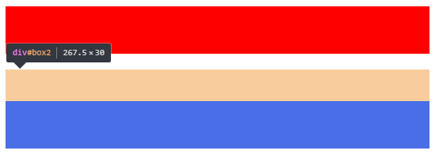
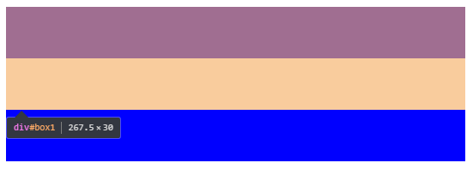
div {
height:30px;
}
margin 속성 실습
- margin collapse
#box1 {
background-color: red;
margin-bottom: 30px;
}
<div id="box1"></div>
<div id="box2"></div>
#box2 {
background-color: blue;
margin-top: 20px;
}
Notes:
다음시간에는 HTML을 할것.

Slide 69

margin 속성 실습
Notes:
다음시간에는 HTML을 할것.

Slide 70
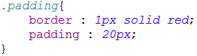
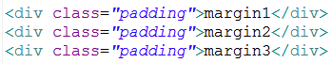
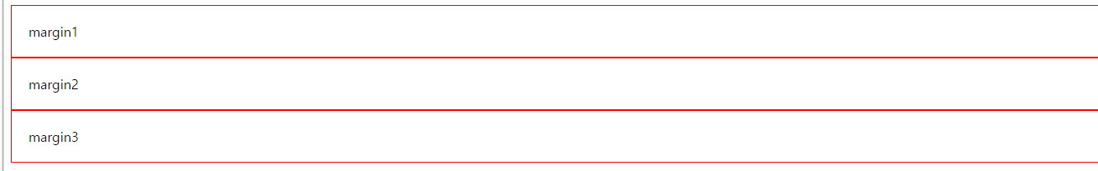
padding 속성
레이아웃 박스 내부에 여백을 설정하는 속성
Notes:
각각의 박스에 마진을 입력
마진은 박스의 바깥쪽에 여백을 주는 공식
첫번째는 top, right, bottom, left 사방에 20px의 같은 값을 주고
두번째는 top – bottom에 20px right-left에 30px의 여백 줌
세번쨰는 top 10px, right-left 50px, bottom 20px
마진은 겹치는 값이 있으면 더 큰 값을 입력되기 때문에 값이 더해져서 입력되지 않는다.
그래서 위아래값이 다르지만 가장 큰 값만 적응되어 일정한 간격을 유지하게 됨

Slide 71
padding 속성
사용법 | 결과
padding: 50px; | top, bottom, left, right 모두 내부 여백 50px
padding: 20px 30px; | top, bottom 20px / left, right 30px
padding: 25px 10px 15px; | top 25px / left, right 10px / bottom 15px
padding: 5px 15px 20px 25px; | top 5px / right 15px / bottom 20px / left 25px
Notes:
각각의 박스에 마진을 입력
마진은 박스의 바깥쪽에 여백을 주는 공식
첫번째는 top, right, bottom, left 사방에 20px의 같은 값을 주고
두번째는 top – bottom에 20px right-left에 30px의 여백 줌
세번쨰는 top 10px, right-left 50px, bottom 20px
마진은 겹치는 값이 있으면 더 큰 값을 입력되기 때문에 값이 더해져서 입력되지 않는다.
그래서 위아래값이 다르지만 가장 큰 값만 적응되어 일정한 간격을 유지하게 됨

Slide 72
padding 속성
사용법 | 결과
padding-top | 위쪽 내부 여백
padding-right | 오른쪽 내부 여백
padding-left | 왼쪽 내부 여백
padding-bottom | 아래쪽 내부 여백
Notes:
각각의 박스에 마진을 입력
마진은 박스의 바깥쪽에 여백을 주는 공식
첫번째는 top, right, bottom, left 사방에 20px의 같은 값을 주고
두번째는 top – bottom에 20px right-left에 30px의 여백 줌
세번쨰는 top 10px, right-left 50px, bottom 20px
마진은 겹치는 값이 있으면 더 큰 값을 입력되기 때문에 값이 더해져서 입력되지 않는다.
그래서 위아래값이 다르지만 가장 큰 값만 적응되어 일정한 간격을 유지하게 됨

Slide 73
box-sizing 속성
속성 값 | 설명
content-box | 기본 값. 가로와 세로 너비가 콘텐츠 영역만 표현되도록 설정. 패딩, 보더, 마진 영역은 포함하지 않는다.
border-box | 가로와 세로 너비가 마진 영역을 제외한 콘텐츠, 패딩, 보더를 포함한 크기로 설정한다.
Notes:
box-sizing은 박스의 크기를 화면에 표시하는 방식을 변경하는 속성. 저희가 HTML요소들의 크기를 지정할 때 대부분 넓이와 높이를 가지고 크기를 지정하는데요..
그런데 만약 패딩이나 보더나 이러한 값을 가지고 있는 경우에 저희가 지정한 사이즈가 예상한 것과 다른 경우가 생깁니다.

Slide 74
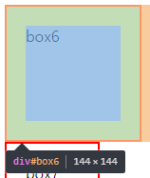
box-sizing 실습
#box6 {
width: 100px;
height: 100px;
padding: 20px;
border: 2px solid red;
}
Notes:
각각의 박스에 마진을 입력
마진은 박스의 바깥쪽에 여백을 주는 공식
첫번째는 top, right, bottom, left 사방에 20px의 같은 값을 주고
두번째는 top – bottom에 20px right-left에 30px의 여백 줌
세번쨰는 top 10px, right-left 50px, bottom 20px
마진은 겹치는 값이 있으면 더 큰 값을 입력되기 때문에 값이 더해져서 입력되지 않는다.
그래서 위아래값이 다르지만 가장 큰 값만 적응되어 일정한 간격을 유지하게 됨

Slide 75
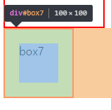
box-sizing 실습
#box7 {
width: 100px;
height: 100px;
padding: 20px;
border: 2px solid red;
box-sizing: border-box;
}
Notes:
각각의 박스에 마진을 입력
마진은 박스의 바깥쪽에 여백을 주는 공식
첫번째는 top, right, bottom, left 사방에 20px의 같은 값을 주고
두번째는 top – bottom에 20px right-left에 30px의 여백 줌
세번쨰는 top 10px, right-left 50px, bottom 20px
마진은 겹치는 값이 있으면 더 큰 값을 입력되기 때문에 값이 더해져서 입력되지 않는다.
그래서 위아래값이 다르지만 가장 큰 값만 적응되어 일정한 간격을 유지하게 됨

Slide 76
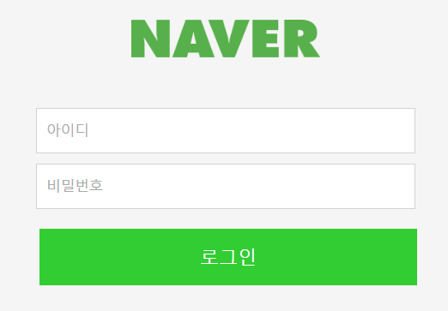
응용 실습
body
색깔 : whitesmoke

Slide 77
응용 실습
image
가로 : 200px
세로 : 40px;
위 여백 : 50px;

Slide 78
응용 실습
input text
가로 : 400px
세로 : 45px;
위 여백 : 50px;
글 들여쓰기 : 10px;
테두리 : 1px solid lightgray
글씨크기 : 15px

Slide 79
응용 실습
input button
가로 : 400px
세로 : 60px;
위 여백 : 20px;
테두리 : 0px
글씨크기 : 20px
글씨색깔 : white
배경색깔 : limegreen

Slide 80
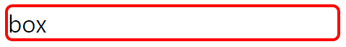
border-radius 실습
#box4 {
border : 2px solid red;
border-radius : 5px;
}
<div id="box4"></div>
Notes:
각각의 박스에 마진을 입력
마진은 박스의 바깥쪽에 여백을 주는 공식
첫번째는 top, right, bottom, left 사방에 20px의 같은 값을 주고
두번째는 top – bottom에 20px right-left에 30px의 여백 줌
세번쨰는 top 10px, right-left 50px, bottom 20px
마진은 겹치는 값이 있으면 더 큰 값을 입력되기 때문에 값이 더해져서 입력되지 않는다.
그래서 위아래값이 다르지만 가장 큰 값만 적응되어 일정한 간격을 유지하게 됨

Slide 81

border-radius 실습
#box5 {
width: 100px;
height: 100px;
border-radius : 50px;
background-color: yellow;
}
<div id="box5"></div>
Notes:
각각의 박스에 마진을 입력
마진은 박스의 바깥쪽에 여백을 주는 공식
첫번째는 top, right, bottom, left 사방에 20px의 같은 값을 주고
두번째는 top – bottom에 20px right-left에 30px의 여백 줌
세번쨰는 top 10px, right-left 50px, bottom 20px
마진은 겹치는 값이 있으면 더 큰 값을 입력되기 때문에 값이 더해져서 입력되지 않는다.
그래서 위아래값이 다르지만 가장 큰 값만 적응되어 일정한 간격을 유지하게 됨

Slide 82
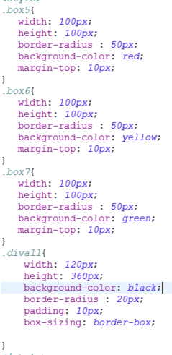

border-radius 실습2

Slide 83

border-radius 실습2
Black div
폭 : 120px 높이 : 360px
Red / Yellow / Green div
폭 : 100px 높이 : 100px

Slide 84
CSS 스타일시트 선언 방식
인라인 스타일 방식
내부 스타일 방식
외부 스타일 방식
임포트 방식
Notes:
스타일 시트의 내용이 어느 곳에 위치하느냐에 따라 분류

Slide 85
CSS 스타일시트 선언 방식
속성 값 | 내용 | 특성
내부 방식 | HTML 문서 내부에 직접 입력 | <style> 태그 안에 작성
외부 방식 | HTML 문서 외부에 독립된 스타일시트 파일로 작성하여 연결 | <link> 태그를 통해 외부 파일 연결
인라인 방식 | HTML 문서 안의 각 엘리먼트 속성으로 입력 | 태그안에 style 속성을 이용해 설정
임포트 방식 | 스타일시트 안에서 또 다른 스타일 시트 파일을 포함 | 스타일시트 안에 @import를 사용해 외부 CSS파일 포함
Notes:
스타일 시트의 내용이 어느 곳에 위치하느냐에 따라 분류

Slide 86
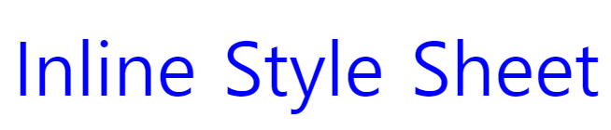
인라인 스타일 시트
태그의 속성 값으로 스타일을 정의
한 줄짜리 짤막한 스타일 태그 안에 직접 지정하여
사용, html과 섞어서 사용
Notes:
한 줄짜리 짤막한 스타일
태그 안에 직접 지정하여 사용, html과 섞어서 사용
장점 : 스타일이 어디에 적용 되었는지 바로 확인 가능
단점 : 색은 한번 바꾸려 해도 일일이 다 바꿔줘야 함

Slide 87
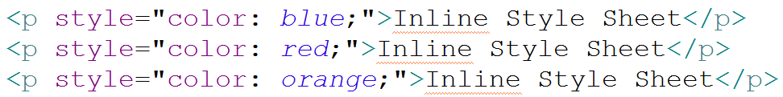
인라인 스타일 시트 장점 / 단점
장점 : 스타일이 어디에 적용 되었는지 바로 확인 가능
단점 : 여러 속성을 지정할 경우 코드가 길어지기 때문에
각 CSS요소 읽기 어려움

Slide 88

인라인 스타일 시트 실습
크기 : 50 색상 : blue
스타일 : italic 두께 : 굵게

Slide 89
외부 스타일 시트
하나의 문서를 확장자 CSS로 만들고
이 문서에 필요한 스타일들을 정의
rel : 현재문서와 연결문서의 관계 표시
type : 연결문서의 MIME 유형
href : 연결할 곳의 주소
Notes:
HTML페이지로 호출하여 사용하려면 해드 태그사이에 작성 해야됨
외부스타일시트를 사용하는 방법은 내부스타일시트 때와 동일
클라이언트에게 전송된 문서의 유형을 알려주기 위한게 마임유형 타입/서브타입

Slide 90
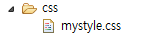
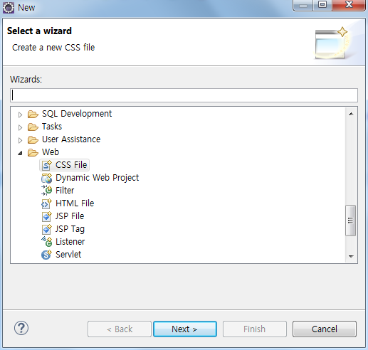
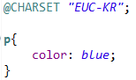
외부 스타일 시트

Slide 91
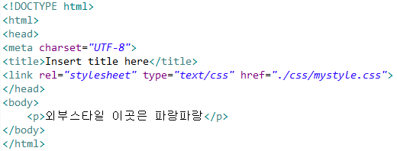
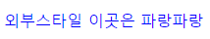
외부 스타일 시트
ex1.html

Slide 92
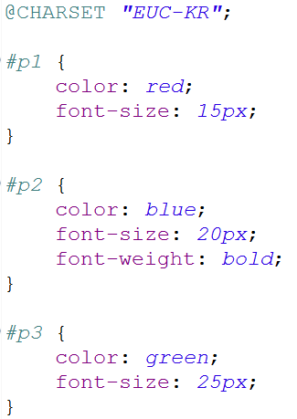
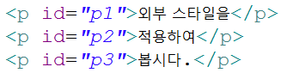
외부 스타일 시트
CSS폴더 → p_style.css
pTagStyle.html

Slide 93
외부 스타일 시트(google)
<link rel="stylesheet" href="https://fonts.googleapis.com/icon?family=Material+Icons">
-google icon-
https://fonts.google.com/earlyaccess
-google font-

Slide 94
임포트 방식
@import url(css_import_b.css);
div{ border : 1px double gray; }
h2 { background: red; }
css_import_a.css
css_import_b.css

Slide 95
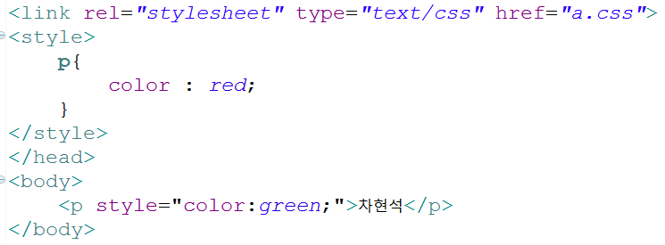
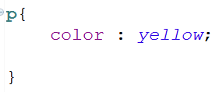
스타일 적용 우선 순위
차현석의 글씨 색깔은 무슨 색깔일까?
Notes:
우리가 HTML 요소에 다양한 CSS 스타일을 적용시키는 걸 해봤어요.

Slide 96
스타일 적용 우선 순위
!important
높음
인라인 방식 > 내부 방식 > 외부 방식 > 임포트 방식
낮음
높음
아이디 선택자> 클래스 선택자 > 타입 선택자 > 전체 선택자
낮음
나중에 선언한 스타일
Notes:
우리가 HTML 요소에 다양한 CSS 스타일을 적용시키는 걸 해봤어요.

Slide 97
스타일 명시도 계산법
0
*(전체 선택자)
*{ color : red; }
1
타입 선택자
p{ color : blue; }
10
클래스 선택자
.contents{ color : green; }
100
아이디 선택자
#wrap{ color : orange; }
1000
인라인 스타일
<p style=“color:yellow;”></p>
-
!important
*{ color : red; !important; }

Slide 98
스타일 적용 우선 순위 예시 1
인라인스타일 : 1000
타입선택자 : 1
<p style=“color:blue;”>
글자 색깔은??
</p>
p {
color : red;
}

Slide 99
스타일 적용 우선 순위 예시 2
인라인스타일 : 1000
important : -
<p style=“color:blue;”>
글자 색깔은??
</p>
p {
color : red !important;
}

Slide 100
스타일 적용 우선 순위 예시 3
#text {
color : yellow;
}
.my_color {
color : red;
}
100
<div id=“box”>
<p class=“my_color”
id=“text”>
글자 색깔은??
</p>
</div>
10

Slide 101
100+100= 200
스타일 적용 우선 순위 예시 4
#box #text {
color : yellow;
}
#text {
color : red;
}
<div id=“box”>
<p class=“my_color” id=“text”>
글자 색깔은??
</p>
</div>
100

Slide 102
스타일 적용 우선 순위 예시 5
#box p span{
color : yellow;
}
#box .my_color span{
color : red;
}
<div id=“box”>
<p class=“my_color” id=“text”>
<span>글자 색깔??</span>
</p>
</div>

Slide 103
스타일 적용 우선 순위 - 명시도 계산법
#box p span{
color : yellow;
}
#box .my_color span{
color : red;
}
Id 개수 * 100
+
Class 개수 * 10
+
Tag 개수 * 1
102
111

Slide 104
선택자의 종류
상태 선택자
지정된 특정 상태 조건을 충족하는
태그에만 스타일을 적용
(가상클래스선택자)

Slide 105
선택자의 종류
형식 | 내용
선택자 :link | href 속성을 가진(방문 전) <a> 태그를 선택
선택자 :visited | 방문했던 링크를 가진 <a> 태그를 선택
선택자 :hover | 마우스 포인터를 올려 놓은 태그를 선택
선택자 :active | 마우스 포인터로 클릭한 태그를 선택
선택자 :not | 선택 대상을 반대로 적용

Slide 106
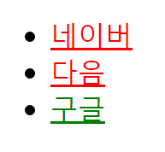
a:link{
color:green;
}
a:visited{
color:red;
}
선택자의 종류 – 상태 선택자
<ul>
<li>
<a href="http://www.naver.com">네이버</a>
</li>
<li>
<a href="http://www.daum.net">다음</a>
</li>
<li>
<a href="http://www.google.com">구글</a>
</li>
</ul>

Slide 107
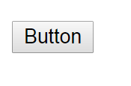
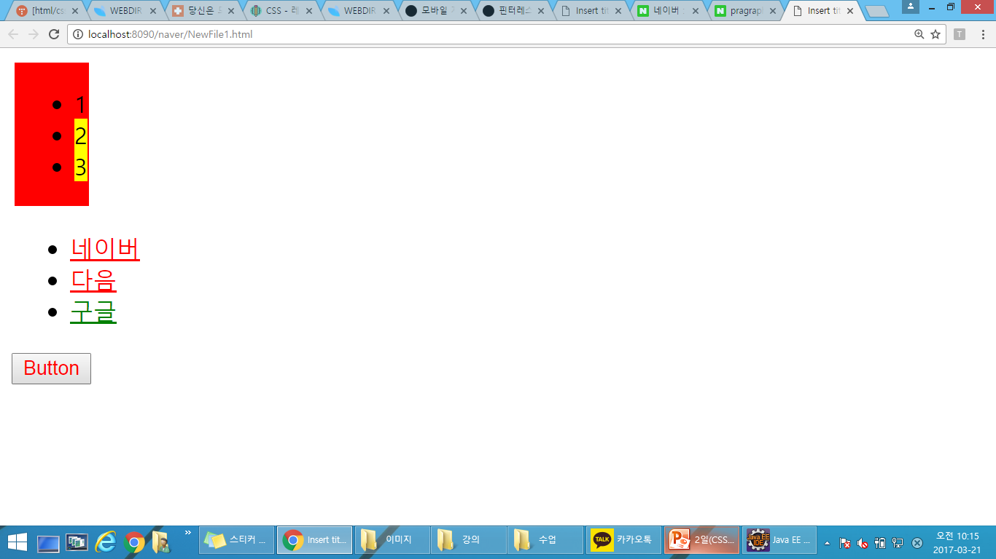
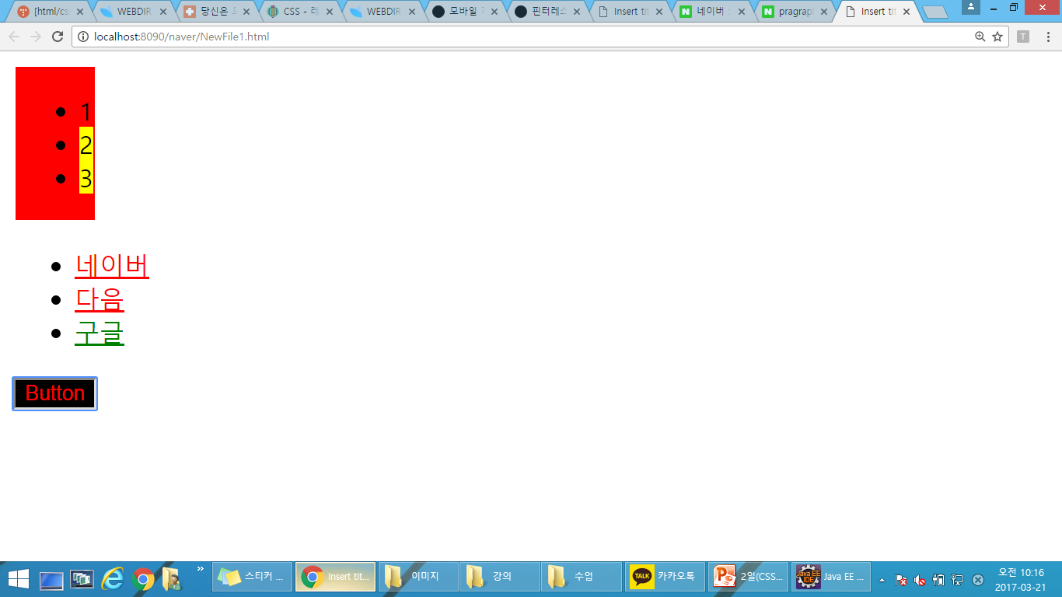
선택자의 종류 – 상태 선택자
button:hover{
color:red;
}
button:active{
background-color: black;
}
<button>Button</button>
normal
hover
click

Slide 108
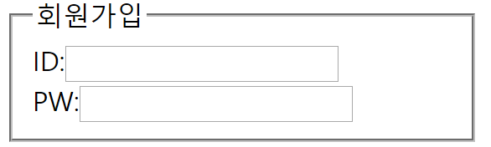

선택자 실습3
hover

Slide 109
block vs inline
block
해당 태그가 한 줄을 완전히 차지하는 속성
Ex) div, p, h1, ul, ol, dl, table …
inline
해당 태그가 다른 요소와 함께 한 행에 위치하려는 속성
Ex) span, a, sup, sub …
Notes:
Html의 여러 태그들은 그 태그의 성격에 따라서 화면 전체를 쓰는 태그와
자기 자신의 크기만큼 사용하는 태그로 나눠집니다.
하나는 block방식 다른 하나는 inline방식입니다.

Slide 110
display 속성
속성 값 | 결과
block | 한 줄을 차지하는 속성, 너비/높이 지정 가능
inline | 한 줄에 여러 요소가 올 수 있는 속성
inline-block | 한 줄에 여러 요소가 올 수 있음, 너비/높이 지정 가능
none | 화면에 보이지 않음

Slide 111

display 속성 - block,inline
h1, p {
display:inline;
}
<h1>문학산책</h1>
<p>소나기 </p>
<p>개미</p>

Slide 112

h1 {
display:inline;
width:500px;
height:500px;
margin:50px;
border: 1px solid red;
}
display 속성 - block,inline
<h1>문학산책</h1>
<p>소나기 </p>
<p>개미</p>

Slide 113

display 속성 - block,inline
h1 {
display:none;
}
<h1>문학산책</h1>
<p>소나기 </p>
<p>개미</p>

Slide 114



display 속성 실습
hover
hover

Slide 115
:checked 상태 선택자
선택자:checked
input태그 중에서 체크 상태의 요소를 선택

Slide 116



:checked 상태선택자
input:checked{
width: 250px;
height: 250px;
}

Slide 117

:checked 상태선택자 - 실습
해당 색깔의 radio버튼을 클릭했을 때 div의 색상이 변경되게 하시오.
.div1
폭 /높이: 500px
Notes:
.minion{
border: 1px soild black;
width: 500px;
height: 450px;
background-image: url("img/minion1.jpg");
}
.change:checked~.minion{
width: 225px;
height: 225px;
background-image: url("img/minion2.jpg");
}
.return:checked~.minion{
width: 500px;
height: 450px;
background-image: url("img/minion1.jpg");
}

Slide 118




:checked 상태선택자 - 실습
‘네’인 경우
‘아니오’인 경우
Notes:
.minion{
border: 1px soild black;
width: 500px;
height: 450px;
background-image: url("img/minion1.jpg");
}
.change:checked~.minion{
width: 225px;
height: 225px;
background-image: url("img/minion2.jpg");
}
.return:checked~.minion{
width: 500px;
height: 450px;
background-image: url("img/minion1.jpg");
}

Slide 119
float 속성
정렬하기 위해 사용되는 속성
< float 속성값 >
left : 왼쪽에 띄움
right : 오른쪽에 띄움
none : 띄우지 않음(기본값)
Notes:
이미지와 텍스트를 쉽게 배치하기 위해 생김

Slide 120
float 속성
img
TEXT
Notes:
다음시간에는 HTML을 할것.

Slide 121
<div>
레이아웃
큰 영역을
구분해주는
역활
Notes:
이런식으로 웹 페이지의 공간을 분할하여 레이아웃을 구성하는데 사용되는게 div
과거에는 table로 레이아웃을 구성하였지만 여러분들도 느끼셨겠지만 table을 사용하면 굉장히
태그가 복잡해지고 헷갈리잖아요? 그래서 div태그가 등장을 하였고 이후 table태그는 데이터를 표시하는데 만
사용을 하게 되었습니다.

Slide 122


float 속성 - 실습 1
float 적용 전
float 적용 후
Notes:
다음시간에는 HTML을 할것.

Slide 123

float 속성 - 실습 2
text-align 속성 활용
Notes:
Text-align : justify

Slide 124


float 속성
float - left
Notes:
다음시간에는 HTML을 할것.

Slide 125


float 속성
그렇다면 부모가 800px보다 크거나 유동적이라면 어떻게 될까요?
부모 요소의 크기가 800px
1번, 2번에게는 LEFT를 주고,
3번에게는 RIGHT를 준 결과
Notes:
다음시간에는 HTML을 할것.

Slide 126

float 속성
left
right
Notes:
다음시간에는 HTML을 할것.

Slide 127

float 속성 - 실습 3
Notes:
다음시간에는 HTML을 할것.

Slide 128

float 속성 실습
width : 1024 / height : 134
전체세로크기:
768
width : 200
height : 500
width : 200
height : 500
width : 624
height : 500
width : 512 / height : 134
전체가로크기:1024
Notes:
box-sizing 속성

Slide 129

float 속성 실습2
전체 폭 : `100%
height : 8%
height : 5%
width : 20%
width : 80%
height : 40%
전체 높이:
1024px
height : 40%
height : 7%
Notes:
box-sizing 속성

Slide 130
background 속성
속성 | 내용
background-color | 배경 색상 지정
background-image | 배경 이미지 지정
background-position | 배경 이미지 시작 위치 (수평, 수직) 지정
background-repeat | 배경 반복 여부, 방향 지정
background-size | 배경 이미지 너비 높이 지정 (너비, 높이)
background-attachment | 스크롤에 따른 배경 이동 여부 지정 (scroll, fixed)
background | 배경 속성 값 한 번에 지정 (색상 이미지 반복형태 위치)
Notes:
https://www.youtube.com/watch?v=8mGDBe8H4pQ

Slide 131
background-image
#box {
background-image: url(‘./img/box.png’);
}
Notes:
각각의 박스에 마진을 입력
마진은 박스의 바깥쪽에 여백을 주는 공식
첫번째는 top, right, bottom, left 사방에 20px의 같은 값을 주고
두번째는 top – bottom에 20px right-left에 30px의 여백 줌
세번쨰는 top 10px, right-left 50px, bottom 20px
마진은 겹치는 값이 있으면 더 큰 값을 입력되기 때문에 값이 더해져서 입력되지 않는다.
그래서 위아래값이 다르지만 가장 큰 값만 적응되어 일정한 간격을 유지하게 됨

Slide 132




background-repeat
#box {
background-image: url(‘./img/heart.png’);
background-repeat: repeat(기본)
}
repeat / no-repeat / repeat-x / repeat-y
Notes:
각각의 박스에 마진을 입력
마진은 박스의 바깥쪽에 여백을 주는 공식
첫번째는 top, right, bottom, left 사방에 20px의 같은 값을 주고
두번째는 top – bottom에 20px right-left에 30px의 여백 줌
세번쨰는 top 10px, right-left 50px, bottom 20px
마진은 겹치는 값이 있으면 더 큰 값을 입력되기 때문에 값이 더해져서 입력되지 않는다.
그래서 위아래값이 다르지만 가장 큰 값만 적응되어 일정한 간격을 유지하게 됨

Slide 133
background-position
(0,0)
26px
52px

Slide 134
background-position
div#img_box {
width:26px;
height:26px;
background-image:
url(‘login_state.png’);
}
div#img_box:active{
background-position: 26px 0px;
}
<div id=“img_box”></div>
Notes:
각각의 박스에 마진을 입력
마진은 박스의 바깥쪽에 여백을 주는 공식
첫번째는 top, right, bottom, left 사방에 20px의 같은 값을 주고
두번째는 top – bottom에 20px right-left에 30px의 여백 줌
세번쨰는 top 10px, right-left 50px, bottom 20px
마진은 겹치는 값이 있으면 더 큰 값을 입력되기 때문에 값이 더해져서 입력되지 않는다.
그래서 위아래값이 다르지만 가장 큰 값만 적응되어 일정한 간격을 유지하게 됨

Slide 135
list 속성
list 속성 기능
list-style-type 마커의 타입 지정
list-style-image 마커의 이미지 지정
list-style-position 마커의 위치 지정
Notes:
각각의 박스에 마진을 입력
마진은 박스의 바깥쪽에 여백을 주는 공식
첫번째는 top, right, bottom, left 사방에 20px의 같은 값을 주고
두번째는 top – bottom에 20px right-left에 30px의 여백 줌
세번쨰는 top 10px, right-left 50px, bottom 20px
마진은 겹치는 값이 있으면 더 큰 값을 입력되기 때문에 값이 더해져서 입력되지 않는다.
그래서 위아래값이 다르지만 가장 큰 값만 적응되어 일정한 간격을 유지하게 됨

Slide 136
list-style-type
list-style-type
disc, cricle, square, none
upper-roman, upper-alpha …
Notes:
각각의 박스에 마진을 입력
마진은 박스의 바깥쪽에 여백을 주는 공식
첫번째는 top, right, bottom, left 사방에 20px의 같은 값을 주고
두번째는 top – bottom에 20px right-left에 30px의 여백 줌
세번쨰는 top 10px, right-left 50px, bottom 20px
마진은 겹치는 값이 있으면 더 큰 값을 입력되기 때문에 값이 더해져서 입력되지 않는다.
그래서 위아래값이 다르지만 가장 큰 값만 적응되어 일정한 간격을 유지하게 됨

Slide 137

list-style-image
ul {
list-style-image: url(‘help.png’);
}
<ul>
<li>list1</li>
<li>list2</li>
<li>list3</li>
<li>list4</li>
</ul>
Notes:
각각의 박스에 마진을 입력
마진은 박스의 바깥쪽에 여백을 주는 공식
첫번째는 top, right, bottom, left 사방에 20px의 같은 값을 주고
두번째는 top – bottom에 20px right-left에 30px의 여백 줌
세번쨰는 top 10px, right-left 50px, bottom 20px
마진은 겹치는 값이 있으면 더 큰 값을 입력되기 때문에 값이 더해져서 입력되지 않는다.
그래서 위아래값이 다르지만 가장 큰 값만 적응되어 일정한 간격을 유지하게 됨

Slide 138


응용실습
간단한 메뉴바를 만들어보자 1
hover
Notes:
각각의 박스에 마진을 입력
마진은 박스의 바깥쪽에 여백을 주는 공식
첫번째는 top, right, bottom, left 사방에 20px의 같은 값을 주고
두번째는 top – bottom에 20px right-left에 30px의 여백 줌
세번쨰는 top 10px, right-left 50px, bottom 20px
마진은 겹치는 값이 있으면 더 큰 값을 입력되기 때문에 값이 더해져서 입력되지 않는다.
그래서 위아래값이 다르지만 가장 큰 값만 적응되어 일정한 간격을 유지하게 됨

Slide 139
응용실습
간단한 메뉴바를 만들어보자 step 0
메뉴 영역만들기
폭 : 165px
박스그림자 : 1px 0px 5px gray
Notes:
각각의 박스에 마진을 입력
마진은 박스의 바깥쪽에 여백을 주는 공식
첫번째는 top, right, bottom, left 사방에 20px의 같은 값을 주고
두번째는 top – bottom에 20px right-left에 30px의 여백 줌
세번쨰는 top 10px, right-left 50px, bottom 20px
마진은 겹치는 값이 있으면 더 큰 값을 입력되기 때문에 값이 더해져서 입력되지 않는다.
그래서 위아래값이 다르지만 가장 큰 값만 적응되어 일정한 간격을 유지하게 됨

Slide 140

응용실습
간단한 메뉴바를 만들어보자 step 1
Notes:
각각의 박스에 마진을 입력
마진은 박스의 바깥쪽에 여백을 주는 공식
첫번째는 top, right, bottom, left 사방에 20px의 같은 값을 주고
두번째는 top – bottom에 20px right-left에 30px의 여백 줌
세번쨰는 top 10px, right-left 50px, bottom 20px
마진은 겹치는 값이 있으면 더 큰 값을 입력되기 때문에 값이 더해져서 입력되지 않는다.
그래서 위아래값이 다르지만 가장 큰 값만 적응되어 일정한 간격을 유지하게 됨

Slide 141

응용실습
간단한 메뉴바를 만들어보자 step 2
Notes:
각각의 박스에 마진을 입력
마진은 박스의 바깥쪽에 여백을 주는 공식
첫번째는 top, right, bottom, left 사방에 20px의 같은 값을 주고
두번째는 top – bottom에 20px right-left에 30px의 여백 줌
세번쨰는 top 10px, right-left 50px, bottom 20px
마진은 겹치는 값이 있으면 더 큰 값을 입력되기 때문에 값이 더해져서 입력되지 않는다.
그래서 위아래값이 다르지만 가장 큰 값만 적응되어 일정한 간격을 유지하게 됨

Slide 142

응용실습
간단한 메뉴바를 만들어보자 step 3
Notes:
각각의 박스에 마진을 입력
마진은 박스의 바깥쪽에 여백을 주는 공식
첫번째는 top, right, bottom, left 사방에 20px의 같은 값을 주고
두번째는 top – bottom에 20px right-left에 30px의 여백 줌
세번쨰는 top 10px, right-left 50px, bottom 20px
마진은 겹치는 값이 있으면 더 큰 값을 입력되기 때문에 값이 더해져서 입력되지 않는다.
그래서 위아래값이 다르지만 가장 큰 값만 적응되어 일정한 간격을 유지하게 됨

Slide 143

응용실습
간단한 메뉴바를 만들어보자 step 4
Notes:
각각의 박스에 마진을 입력
마진은 박스의 바깥쪽에 여백을 주는 공식
첫번째는 top, right, bottom, left 사방에 20px의 같은 값을 주고
두번째는 top – bottom에 20px right-left에 30px의 여백 줌
세번쨰는 top 10px, right-left 50px, bottom 20px
마진은 겹치는 값이 있으면 더 큰 값을 입력되기 때문에 값이 더해져서 입력되지 않는다.
그래서 위아래값이 다르지만 가장 큰 값만 적응되어 일정한 간격을 유지하게 됨

Slide 144

응용실습
간단한 메뉴바를 만들어보자 step 5
Notes:
각각의 박스에 마진을 입력
마진은 박스의 바깥쪽에 여백을 주는 공식
첫번째는 top, right, bottom, left 사방에 20px의 같은 값을 주고
두번째는 top – bottom에 20px right-left에 30px의 여백 줌
세번쨰는 top 10px, right-left 50px, bottom 20px
마진은 겹치는 값이 있으면 더 큰 값을 입력되기 때문에 값이 더해져서 입력되지 않는다.
그래서 위아래값이 다르지만 가장 큰 값만 적응되어 일정한 간격을 유지하게 됨

Slide 145

응용실습
간단한 메뉴바를 만들어보자 step 6
Notes:
각각의 박스에 마진을 입력
마진은 박스의 바깥쪽에 여백을 주는 공식
첫번째는 top, right, bottom, left 사방에 20px의 같은 값을 주고
두번째는 top – bottom에 20px right-left에 30px의 여백 줌
세번쨰는 top 10px, right-left 50px, bottom 20px
마진은 겹치는 값이 있으면 더 큰 값을 입력되기 때문에 값이 더해져서 입력되지 않는다.
그래서 위아래값이 다르지만 가장 큰 값만 적응되어 일정한 간격을 유지하게 됨

Slide 146

응용실습
간단한 메뉴바를 만들어보자 step 7
Notes:
각각의 박스에 마진을 입력
마진은 박스의 바깥쪽에 여백을 주는 공식
첫번째는 top, right, bottom, left 사방에 20px의 같은 값을 주고
두번째는 top – bottom에 20px right-left에 30px의 여백 줌
세번쨰는 top 10px, right-left 50px, bottom 20px
마진은 겹치는 값이 있으면 더 큰 값을 입력되기 때문에 값이 더해져서 입력되지 않는다.
그래서 위아래값이 다르지만 가장 큰 값만 적응되어 일정한 간격을 유지하게 됨

Slide 147


응용실습
간단한 메뉴바를 만들어보자 step 8
Notes:
각각의 박스에 마진을 입력
마진은 박스의 바깥쪽에 여백을 주는 공식
첫번째는 top, right, bottom, left 사방에 20px의 같은 값을 주고
두번째는 top – bottom에 20px right-left에 30px의 여백 줌
세번쨰는 top 10px, right-left 50px, bottom 20px
마진은 겹치는 값이 있으면 더 큰 값을 입력되기 때문에 값이 더해져서 입력되지 않는다.
그래서 위아래값이 다르지만 가장 큰 값만 적응되어 일정한 간격을 유지하게 됨

Slide 148

응용실습
간단한 메뉴바를 만들어보자 step 9
Notes:
각각의 박스에 마진을 입력
마진은 박스의 바깥쪽에 여백을 주는 공식
첫번째는 top, right, bottom, left 사방에 20px의 같은 값을 주고
두번째는 top – bottom에 20px right-left에 30px의 여백 줌
세번쨰는 top 10px, right-left 50px, bottom 20px
마진은 겹치는 값이 있으면 더 큰 값을 입력되기 때문에 값이 더해져서 입력되지 않는다.
그래서 위아래값이 다르지만 가장 큰 값만 적응되어 일정한 간격을 유지하게 됨

Slide 149

응용실습
간단한 메뉴바를 만들어보자 step 10
hover
Notes:
각각의 박스에 마진을 입력
마진은 박스의 바깥쪽에 여백을 주는 공식
첫번째는 top, right, bottom, left 사방에 20px의 같은 값을 주고
두번째는 top – bottom에 20px right-left에 30px의 여백 줌
세번쨰는 top 10px, right-left 50px, bottom 20px
마진은 겹치는 값이 있으면 더 큰 값을 입력되기 때문에 값이 더해져서 입력되지 않는다.
그래서 위아래값이 다르지만 가장 큰 값만 적응되어 일정한 간격을 유지하게 됨

Slide 150

응용실습
간단하지 않은 메뉴바를 만들어보자 1
hover
Notes:
각각의 박스에 마진을 입력
마진은 박스의 바깥쪽에 여백을 주는 공식
첫번째는 top, right, bottom, left 사방에 20px의 같은 값을 주고
두번째는 top – bottom에 20px right-left에 30px의 여백 줌
세번쨰는 top 10px, right-left 50px, bottom 20px
마진은 겹치는 값이 있으면 더 큰 값을 입력되기 때문에 값이 더해져서 입력되지 않는다.
그래서 위아래값이 다르지만 가장 큰 값만 적응되어 일정한 간격을 유지하게 됨

Slide 151

응용실습
간단하지 않은 메뉴바를 만들어보자 step 1
Notes:
각각의 박스에 마진을 입력
마진은 박스의 바깥쪽에 여백을 주는 공식
첫번째는 top, right, bottom, left 사방에 20px의 같은 값을 주고
두번째는 top – bottom에 20px right-left에 30px의 여백 줌
세번쨰는 top 10px, right-left 50px, bottom 20px
마진은 겹치는 값이 있으면 더 큰 값을 입력되기 때문에 값이 더해져서 입력되지 않는다.
그래서 위아래값이 다르지만 가장 큰 값만 적응되어 일정한 간격을 유지하게 됨

Slide 152

응용실습
간단하지 않은 메뉴바를 만들어보자 step 2
Notes:
각각의 박스에 마진을 입력
마진은 박스의 바깥쪽에 여백을 주는 공식
첫번째는 top, right, bottom, left 사방에 20px의 같은 값을 주고
두번째는 top – bottom에 20px right-left에 30px의 여백 줌
세번쨰는 top 10px, right-left 50px, bottom 20px
마진은 겹치는 값이 있으면 더 큰 값을 입력되기 때문에 값이 더해져서 입력되지 않는다.
그래서 위아래값이 다르지만 가장 큰 값만 적응되어 일정한 간격을 유지하게 됨

Slide 153

응용실습
간단하지 않은 메뉴바를 만들어보자 step 3
Notes:
각각의 박스에 마진을 입력
마진은 박스의 바깥쪽에 여백을 주는 공식
첫번째는 top, right, bottom, left 사방에 20px의 같은 값을 주고
두번째는 top – bottom에 20px right-left에 30px의 여백 줌
세번쨰는 top 10px, right-left 50px, bottom 20px
마진은 겹치는 값이 있으면 더 큰 값을 입력되기 때문에 값이 더해져서 입력되지 않는다.
그래서 위아래값이 다르지만 가장 큰 값만 적응되어 일정한 간격을 유지하게 됨

Slide 154

응용실습
간단하지 않은 메뉴바를 만들어보자 step 4
Notes:
각각의 박스에 마진을 입력
마진은 박스의 바깥쪽에 여백을 주는 공식
첫번째는 top, right, bottom, left 사방에 20px의 같은 값을 주고
두번째는 top – bottom에 20px right-left에 30px의 여백 줌
세번쨰는 top 10px, right-left 50px, bottom 20px
마진은 겹치는 값이 있으면 더 큰 값을 입력되기 때문에 값이 더해져서 입력되지 않는다.
그래서 위아래값이 다르지만 가장 큰 값만 적응되어 일정한 간격을 유지하게 됨

Slide 155

응용실습
간단하지 않은 메뉴바를 만들어보자 step 5
Notes:
각각의 박스에 마진을 입력
마진은 박스의 바깥쪽에 여백을 주는 공식
첫번째는 top, right, bottom, left 사방에 20px의 같은 값을 주고
두번째는 top – bottom에 20px right-left에 30px의 여백 줌
세번쨰는 top 10px, right-left 50px, bottom 20px
마진은 겹치는 값이 있으면 더 큰 값을 입력되기 때문에 값이 더해져서 입력되지 않는다.
그래서 위아래값이 다르지만 가장 큰 값만 적응되어 일정한 간격을 유지하게 됨

Slide 156
응용실습
간단하지 않은 메뉴바를 만들어보자 step 6
hover
Notes:
각각의 박스에 마진을 입력
마진은 박스의 바깥쪽에 여백을 주는 공식
첫번째는 top, right, bottom, left 사방에 20px의 같은 값을 주고
두번째는 top – bottom에 20px right-left에 30px의 여백 줌
세번쨰는 top 10px, right-left 50px, bottom 20px
마진은 겹치는 값이 있으면 더 큰 값을 입력되기 때문에 값이 더해져서 입력되지 않는다.
그래서 위아래값이 다르지만 가장 큰 값만 적응되어 일정한 간격을 유지하게 됨

Slide 157

응용실습
간단하지 않은 메뉴바를 만들어보자 step 7
hover
Notes:
각각의 박스에 마진을 입력
마진은 박스의 바깥쪽에 여백을 주는 공식
첫번째는 top, right, bottom, left 사방에 20px의 같은 값을 주고
두번째는 top – bottom에 20px right-left에 30px의 여백 줌
세번쨰는 top 10px, right-left 50px, bottom 20px
마진은 겹치는 값이 있으면 더 큰 값을 입력되기 때문에 값이 더해져서 입력되지 않는다.
그래서 위아래값이 다르지만 가장 큰 값만 적응되어 일정한 간격을 유지하게 됨

Slide 158

응용실습
간단하지 않은 메뉴바를 만들어보자 step 8
hover
Notes:
각각의 박스에 마진을 입력
마진은 박스의 바깥쪽에 여백을 주는 공식
첫번째는 top, right, bottom, left 사방에 20px의 같은 값을 주고
두번째는 top – bottom에 20px right-left에 30px의 여백 줌
세번쨰는 top 10px, right-left 50px, bottom 20px
마진은 겹치는 값이 있으면 더 큰 값을 입력되기 때문에 값이 더해져서 입력되지 않는다.
그래서 위아래값이 다르지만 가장 큰 값만 적응되어 일정한 간격을 유지하게 됨

Slide 159


응용실습
간단한 메뉴바를 만들어보자 2
hover
Notes:
각각의 박스에 마진을 입력
마진은 박스의 바깥쪽에 여백을 주는 공식
첫번째는 top, right, bottom, left 사방에 20px의 같은 값을 주고
두번째는 top – bottom에 20px right-left에 30px의 여백 줌
세번쨰는 top 10px, right-left 50px, bottom 20px
마진은 겹치는 값이 있으면 더 큰 값을 입력되기 때문에 값이 더해져서 입력되지 않는다.
그래서 위아래값이 다르지만 가장 큰 값만 적응되어 일정한 간격을 유지하게 됨

Slide 160

응용실습
간단한 수평 메뉴바를 만들어보자 step 1
Notes:
각각의 박스에 마진을 입력
마진은 박스의 바깥쪽에 여백을 주는 공식
첫번째는 top, right, bottom, left 사방에 20px의 같은 값을 주고
두번째는 top – bottom에 20px right-left에 30px의 여백 줌
세번쨰는 top 10px, right-left 50px, bottom 20px
마진은 겹치는 값이 있으면 더 큰 값을 입력되기 때문에 값이 더해져서 입력되지 않는다.
그래서 위아래값이 다르지만 가장 큰 값만 적응되어 일정한 간격을 유지하게 됨

Slide 161

응용실습
간단한 수평 메뉴바를 만들어보자 step 2
Notes:
각각의 박스에 마진을 입력
마진은 박스의 바깥쪽에 여백을 주는 공식
첫번째는 top, right, bottom, left 사방에 20px의 같은 값을 주고
두번째는 top – bottom에 20px right-left에 30px의 여백 줌
세번쨰는 top 10px, right-left 50px, bottom 20px
마진은 겹치는 값이 있으면 더 큰 값을 입력되기 때문에 값이 더해져서 입력되지 않는다.
그래서 위아래값이 다르지만 가장 큰 값만 적응되어 일정한 간격을 유지하게 됨

Slide 162

응용실습
간단한 수평 메뉴바를 만들어보자 step 3
Notes:
각각의 박스에 마진을 입력
마진은 박스의 바깥쪽에 여백을 주는 공식
첫번째는 top, right, bottom, left 사방에 20px의 같은 값을 주고
두번째는 top – bottom에 20px right-left에 30px의 여백 줌
세번쨰는 top 10px, right-left 50px, bottom 20px
마진은 겹치는 값이 있으면 더 큰 값을 입력되기 때문에 값이 더해져서 입력되지 않는다.
그래서 위아래값이 다르지만 가장 큰 값만 적응되어 일정한 간격을 유지하게 됨

Slide 163
응용실습
간단한 수평 메뉴바를 만들어보자 step 4
li태그 정렬
Notes:
각각의 박스에 마진을 입력
마진은 박스의 바깥쪽에 여백을 주는 공식
첫번째는 top, right, bottom, left 사방에 20px의 같은 값을 주고
두번째는 top – bottom에 20px right-left에 30px의 여백 줌
세번쨰는 top 10px, right-left 50px, bottom 20px
마진은 겹치는 값이 있으면 더 큰 값을 입력되기 때문에 값이 더해져서 입력되지 않는다.
그래서 위아래값이 다르지만 가장 큰 값만 적응되어 일정한 간격을 유지하게 됨

Slide 164
응용실습
간단한 수평 메뉴바를 만들어보자 step 5
ul태그 배경색 지정
Notes:
각각의 박스에 마진을 입력
마진은 박스의 바깥쪽에 여백을 주는 공식
첫번째는 top, right, bottom, left 사방에 20px의 같은 값을 주고
두번째는 top – bottom에 20px right-left에 30px의 여백 줌
세번쨰는 top 10px, right-left 50px, bottom 20px
마진은 겹치는 값이 있으면 더 큰 값을 입력되기 때문에 값이 더해져서 입력되지 않는다.
그래서 위아래값이 다르지만 가장 큰 값만 적응되어 일정한 간격을 유지하게 됨

Slide 165

응용실습
간단한 수평 메뉴바를 만들어보자 step 6
ul태그 배경색 지정
Notes:
각각의 박스에 마진을 입력
마진은 박스의 바깥쪽에 여백을 주는 공식
첫번째는 top, right, bottom, left 사방에 20px의 같은 값을 주고
두번째는 top – bottom에 20px right-left에 30px의 여백 줌
세번쨰는 top 10px, right-left 50px, bottom 20px
마진은 겹치는 값이 있으면 더 큰 값을 입력되기 때문에 값이 더해져서 입력되지 않는다.
그래서 위아래값이 다르지만 가장 큰 값만 적응되어 일정한 간격을 유지하게 됨

Slide 166
응용실습
간단한 수평 메뉴바를 만들어보자 step 7
Notes:
각각의 박스에 마진을 입력
마진은 박스의 바깥쪽에 여백을 주는 공식
첫번째는 top, right, bottom, left 사방에 20px의 같은 값을 주고
두번째는 top – bottom에 20px right-left에 30px의 여백 줌
세번쨰는 top 10px, right-left 50px, bottom 20px
마진은 겹치는 값이 있으면 더 큰 값을 입력되기 때문에 값이 더해져서 입력되지 않는다.
그래서 위아래값이 다르지만 가장 큰 값만 적응되어 일정한 간격을 유지하게 됨

Slide 167
응용실습
간단한 수평 메뉴바를 만들어보자 step 8
Notes:
각각의 박스에 마진을 입력
마진은 박스의 바깥쪽에 여백을 주는 공식
첫번째는 top, right, bottom, left 사방에 20px의 같은 값을 주고
두번째는 top – bottom에 20px right-left에 30px의 여백 줌
세번쨰는 top 10px, right-left 50px, bottom 20px
마진은 겹치는 값이 있으면 더 큰 값을 입력되기 때문에 값이 더해져서 입력되지 않는다.
그래서 위아래값이 다르지만 가장 큰 값만 적응되어 일정한 간격을 유지하게 됨

Slide 168
응용실습
간단한 수평 메뉴바를 만들어보자 step 9
Notes:
각각의 박스에 마진을 입력
마진은 박스의 바깥쪽에 여백을 주는 공식
첫번째는 top, right, bottom, left 사방에 20px의 같은 값을 주고
두번째는 top – bottom에 20px right-left에 30px의 여백 줌
세번쨰는 top 10px, right-left 50px, bottom 20px
마진은 겹치는 값이 있으면 더 큰 값을 입력되기 때문에 값이 더해져서 입력되지 않는다.
그래서 위아래값이 다르지만 가장 큰 값만 적응되어 일정한 간격을 유지하게 됨

Slide 169
응용실습
간단한 수평 메뉴바를 만들어보자 step 10
Notes:
각각의 박스에 마진을 입력
마진은 박스의 바깥쪽에 여백을 주는 공식
첫번째는 top, right, bottom, left 사방에 20px의 같은 값을 주고
두번째는 top – bottom에 20px right-left에 30px의 여백 줌
세번쨰는 top 10px, right-left 50px, bottom 20px
마진은 겹치는 값이 있으면 더 큰 값을 입력되기 때문에 값이 더해져서 입력되지 않는다.
그래서 위아래값이 다르지만 가장 큰 값만 적응되어 일정한 간격을 유지하게 됨

Slide 170
position 속성
속성 | 내용
static | 기본 값, 웹 문서에 나열된 순서대로 지정, 중첩 불가
relative | 원래 자신의 위치를 기준으로 상대적인 위치 지정
absolute | 상위 부모 엘리먼트를 기준으로 위치 지정
fixed | 웹 브라우저를 기준으로 위치 지정
속성 | 내용
left | 왼쪽 간격
right | 오른쪽 간격
top | 위쪽 간격
bottom | 아래쪽 간격
* left> right , top > bottom
Notes:
각각의 박스에 마진을 입력
마진은 박스의 바깥쪽에 여백을 주는 공식
첫번째는 top, right, bottom, left 사방에 20px의 같은 값을 주고
두번째는 top – bottom에 20px right-left에 30px의 여백 줌
세번쨰는 top 10px, right-left 50px, bottom 20px
마진은 겹치는 값이 있으면 더 큰 값을 입력되기 때문에 값이 더해져서 입력되지 않는다.
그래서 위아래값이 다르지만 가장 큰 값만 적응되어 일정한 간격을 유지하게 됨

Slide 171



left : 100px;
position - relative
100px;
bottom : -100px;
div{
width: 100px;
height: 100px;
background: lime;
position: relative;
}
100px;
Notes:
각각의 박스에 마진을 입력
마진은 박스의 바깥쪽에 여백을 주는 공식
첫번째는 top, right, bottom, left 사방에 20px의 같은 값을 주고
두번째는 top – bottom에 20px right-left에 30px의 여백 줌
세번쨰는 top 10px, right-left 50px, bottom 20px
마진은 겹치는 값이 있으면 더 큰 값을 입력되기 때문에 값이 더해져서 입력되지 않는다.
그래서 위아래값이 다르지만 가장 큰 값만 적응되어 일정한 간격을 유지하게 됨

Slide 172

position - relative 실습
Notes:
각각의 박스에 마진을 입력
마진은 박스의 바깥쪽에 여백을 주는 공식
첫번째는 top, right, bottom, left 사방에 20px의 같은 값을 주고
두번째는 top – bottom에 20px right-left에 30px의 여백 줌
세번쨰는 top 10px, right-left 50px, bottom 20px
마진은 겹치는 값이 있으면 더 큰 값을 입력되기 때문에 값이 더해져서 입력되지 않는다.
그래서 위아래값이 다르지만 가장 큰 값만 적응되어 일정한 간격을 유지하게 됨

Slide 173

position - absolute
div {
width: 100px;
height: 100px;
position: absolute;
left: 100px;
top: 100px;
}
<div id="box1">
<div id="box2">
<div id="box3"></div>
</div>
</div>
#box1 {
background-color:lime;
}
#box2 {
background-color:yellow;
}
#box3 {
background-color:red;
}
Notes:
각각의 박스에 마진을 입력
마진은 박스의 바깥쪽에 여백을 주는 공식
첫번째는 top, right, bottom, left 사방에 20px의 같은 값을 주고
두번째는 top – bottom에 20px right-left에 30px의 여백 줌
세번쨰는 top 10px, right-left 50px, bottom 20px
마진은 겹치는 값이 있으면 더 큰 값을 입력되기 때문에 값이 더해져서 입력되지 않는다.
그래서 위아래값이 다르지만 가장 큰 값만 적응되어 일정한 간격을 유지하게 됨

Slide 174

position - absolute 실습
Notes:
각각의 박스에 마진을 입력
마진은 박스의 바깥쪽에 여백을 주는 공식
첫번째는 top, right, bottom, left 사방에 20px의 같은 값을 주고
두번째는 top – bottom에 20px right-left에 30px의 여백 줌
세번쨰는 top 10px, right-left 50px, bottom 20px
마진은 겹치는 값이 있으면 더 큰 값을 입력되기 때문에 값이 더해져서 입력되지 않는다.
그래서 위아래값이 다르지만 가장 큰 값만 적응되어 일정한 간격을 유지하게 됨

Slide 175

position - fixed
body {
height:1024px;
}
div#box1 {
width:100px;
height:100px;
background-color:lime;
position:fixed;
bottom:0px;
right:0px;
}
Notes:
각각의 박스에 마진을 입력
마진은 박스의 바깥쪽에 여백을 주는 공식
첫번째는 top, right, bottom, left 사방에 20px의 같은 값을 주고
두번째는 top – bottom에 20px right-left에 30px의 여백 줌
세번쨰는 top 10px, right-left 50px, bottom 20px
마진은 겹치는 값이 있으면 더 큰 값을 입력되기 때문에 값이 더해져서 입력되지 않는다.
그래서 위아래값이 다르지만 가장 큰 값만 적응되어 일정한 간격을 유지하게 됨

Slide 176
overflow 속성
overflow 속성
visible 내용이 부모 영역보다 길어도 그대로 보이는 속성
hidden 부모 영역을 벗어나는 부분은 숨김
scroll 부모 영역을 벗어나는 부분을 스크롤
auto 부모 영역을 벗어나면 자동으로 스크롤바 생성

Slide 177




overflow 속성
.box{
background-color:tomato;
width: 300px;
height: 200px;
}
p{
background-color:limegreen;
width: 200px;
height: 100px;
}
overflow:hidden;
overflow:scroll;
overflow:auto;

Slide 178

overflow 실습
200
150px * 200px
700 * 300
Notes:
마진 left 30px 5px dotted

Slide 179

Q&A
Q&A

Slide 180
Fine.
Notes:
다음시간에는 HTML을 할것.

